Slide 1


PRESENTACIÓN FINAL CAPSTONE
Proyecto Teckzone

Slide 2




Códigos QR
GitHub
Trello
Web

Slide 3

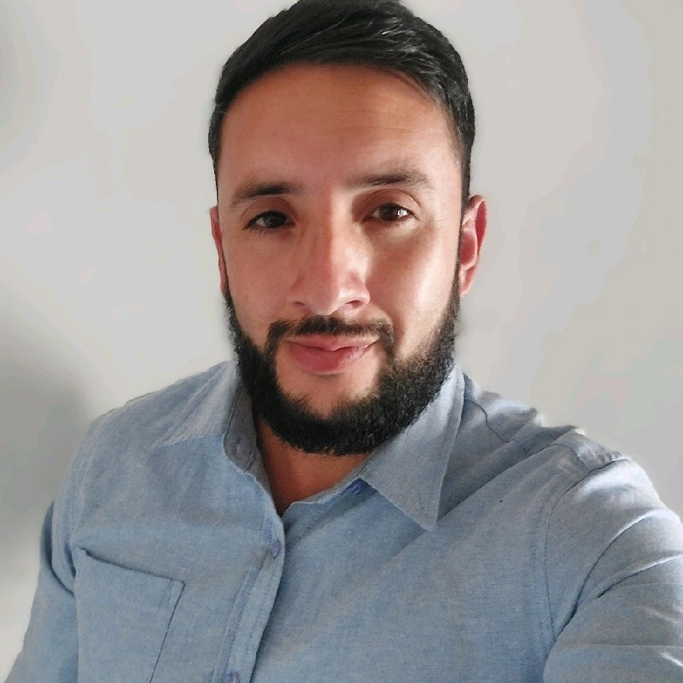

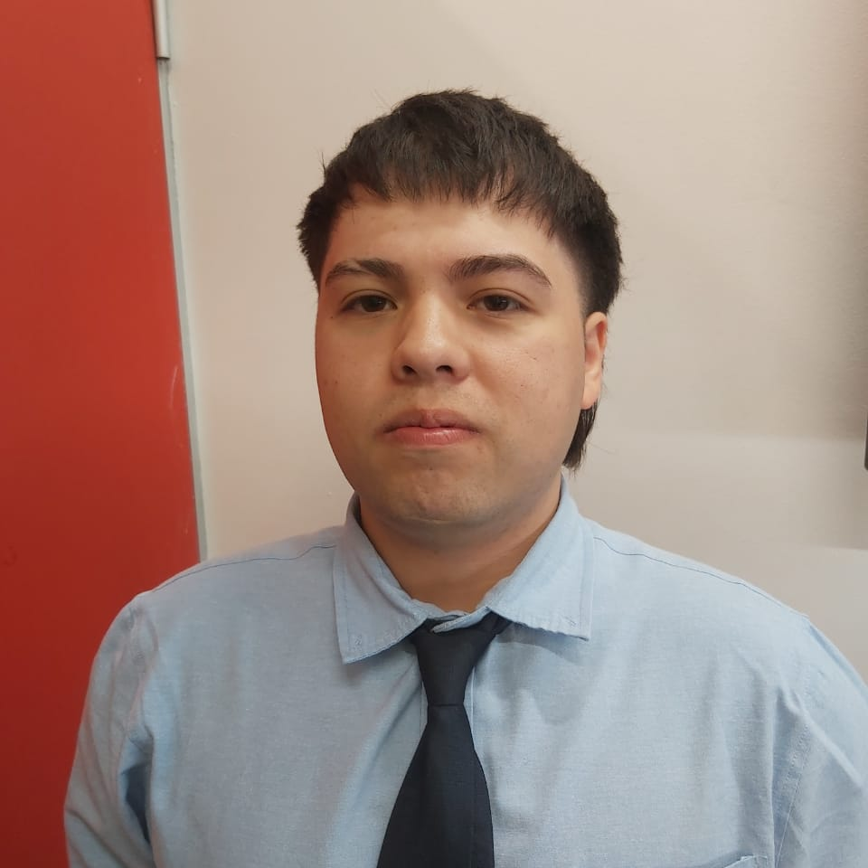
EL EQUIPO
v
Scrum Master
Bastián Madrid
Team Scrum
Manuel Diaz
Team Scrum
Ariel Olguín
Team Scrum
Bastián Muñoz

Slide 4




DESCRIPCIÓN DEL PROYECTO
Problema o dolor
Problema
Ventas
Propuesta de solución
Comercio Digital
Propuesta

Slide 5










Objetivo general

Slide 6










Alcances y limitaciones del proyecto
Alcances
Ecommerce
Métodos de pago
Diseño responsive
Digitalización de procesos
Escalabilidad básica
Documentación técnica
Limitaciones
Restricción de tiempo
Presupuesto limitado
Soporte multilingüe
Entrega básica del sistema de entrega
Dependencia de integraciones externas
Capacidad de tráfico inicial

Slide 7

Metodología de trabajo para el desarrollo del proyecto : SCRUM
Documentación
Herramientas utilizadas
Definición de equipo SCRUM
Creación Product Backlog
Sprint planning
Daily Meating
Retrospectiva
Entrega producto final
Trello

Slide 8
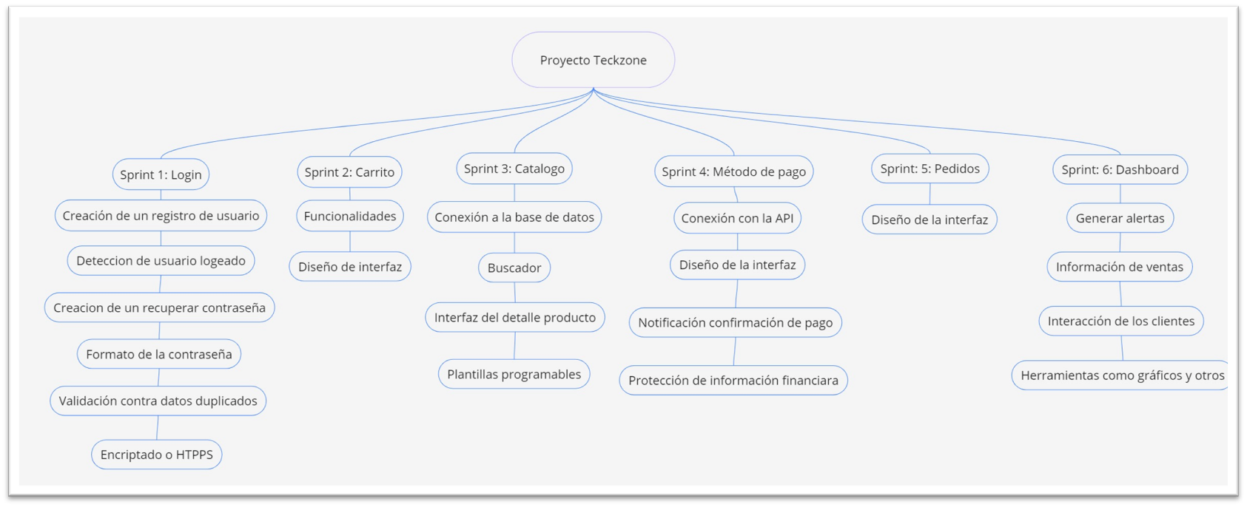
Cronograma para el desarrollo del proyecto

Slide 9
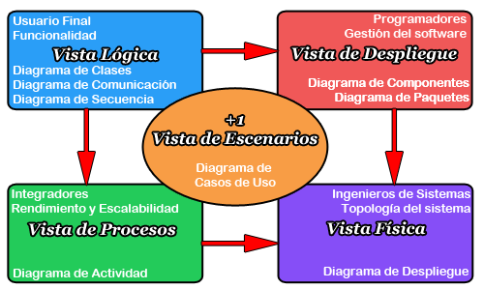
Arquitectura del software

Slide 10
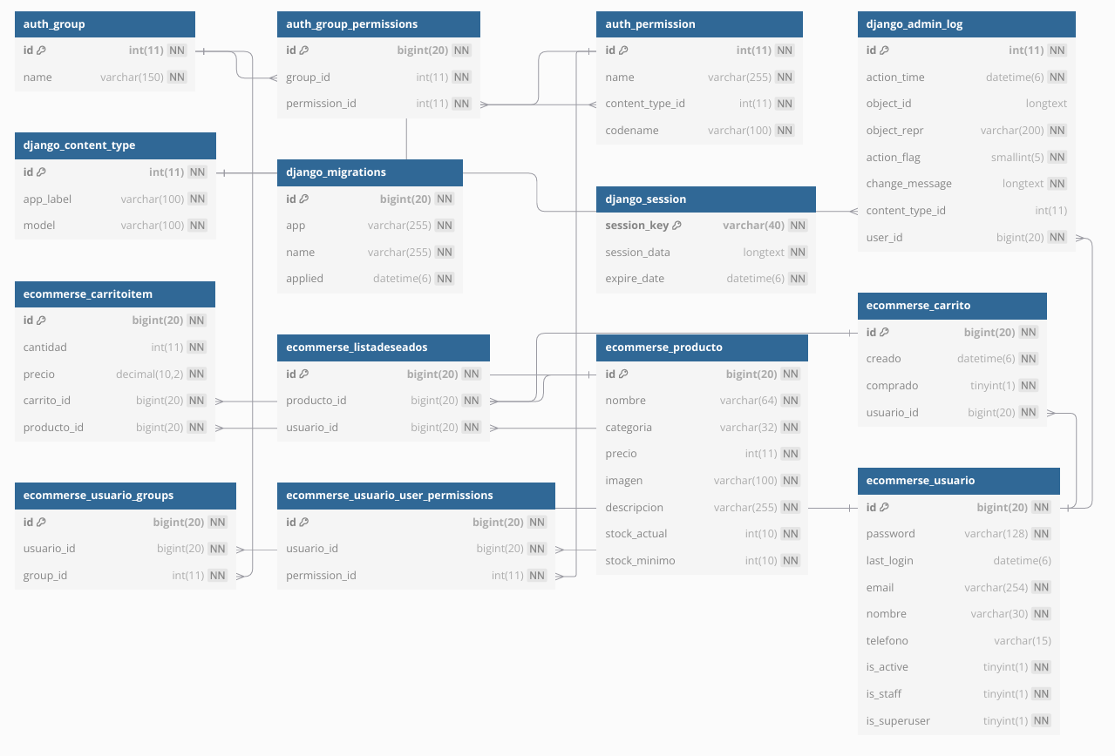
Modelo de datos

Slide 11






Tecnologías utilizadas

Slide 12

DEMOSTRACIÓN DEL RESULTADO DEL PROYECTO

Slide 13



Resultados obtenidos
16%
Sprints
Terminados
a Tiempo
100%
Funcionalidades
100%
Proyecto

Slide 14




Obstáculos presentados durante el desarrollo

Slide 15
PREGUNTAS DE LA COMISIÓN

